Slide 1
Konsep layer dalam pemodelan enterprise

Slide 2
Sebuah bahasa/language untuk pemodelan arsitektur enterprise harus bisa fokus pada hubungan antar domain.
Dengan language seperti itu, dapat dibuat model:
  Semua struktur global di dalam setiap domain, yang menunjukkan elemen utama dan ketergantungannya, dengan cara yang mudah untuk dipahami oleh orang awam.
  Hubungan yang ada di antara domain.
Terdapat tiga layer utama:
  Business layer
  Application layer
  Technology layer

Slide 3
Layer Bisnis menawarkan produk dan jasa kepada pelanggan eksternal, yang direalisasikan di dalam organisasi melalui proses bisnis (yang dilakukan oleh business actor atau role).
Layer Aplikasi mendukung layer bisnis dengan layanan aplikasi yang direalisasikan melalui komponen aplikasi (software).
Layer Teknologi menawarkan layanan infrastruktural (misal layanan pemrosesan, penyimpanan/storage, dan komunikasi) yang diperlukan untuk menjalankan aplikasi, direalisasikan melalui perangkat komputer dan komunikasi serta software sistem.

Slide 4
Konsep Layer Bisnis
Konsep Struktur Bisnis
Business actor: sebuah entitas organisasi yang mampu untuk menjalankan perilaku.
  Seorang business actor bisa saja seorang individu.
Business role: tanggung jawab untuk menjalankan perilaku tertentu yang bisa ditugaskan kepada seorang aktor bisnis.
  Sebuah business process atau function dapat diartikan sebagai perilaku internal yang ditugaskan kepada satu business role tunggal.
  Nama business role sebaiknya berupa noun.
Business collaboration: sebuah agregasi dari dua atau lebih business role yang bekerja bersama untuk menjalankan perilaku kolektif.
  Nama business collaboration sebaiknya berupa noun.

Slide 5
Business interface: sebuah titik akses dimana layanan bisnis dibat tersedia bagi lingkungannya.
  Nama business interface sebaiknya berupa noun.
Location: sebuah titik konseptual dalam ruang.
Business object: sebuah elemen pasif yang memiliki relevansi dari sudut pandang bisnis.
  Nama business object sebaiknya berupa noun.
Representation: bentuk yang diketahui dari informasi yang dibawa oleh business object.
  Sebuah business object tunggal dapat memiliki beberapa representation yang berbeda, namun sebuah representation selalu dimiliki oleh satu business object tertentu.

Slide 6
Konsep Perilaku Bisnis
Business service: sebuah layanan yang memenuhi sebuah kebutuhan bisnis untuk seorang pelanggan (internal atau eksternal dari organisasi).
  Nama business service sebaiknya adalah atau mengandung verb berakhiran ‘-ing’.
Business process: sebuah perilaku yang mengelompokkan perilaku berdasarkan pada sebuah urutan aktivitas. Ini dimaksudkan untuk menghasilkan sebuah kumpulan produk dan jasa yang ditentukan.
  Nama business process sebaiknya adalah atau mengandung verb dalam bentuk simple present tense.
Business function: sebuah elemen perilaku yang mengelompokkan perilaku berdasarkan pada kumpulan kriteria yang terpilih (biasanya membutuhkan business resource dan/atau competence).
  Nama business function sebaiknya adalah atau mengandung verb berakhiran dengan ‘-ing’.

Slide 7
Business interaction: sebuah elemen perilaku yang menjelaskan perilaku dari sebuah business collaboration.
  Sebuah business interaction adalah sebuah unit perilaku mirip dengan sebuah business process atau function, namun dilakukan oleh dua atau lebih collaborating role dalam organisasi.
  Nama business interaction sebaiknya berupa verb dalam bentuk simple present tense.
Business event: sesuatu yang terjadi (secara internal atau eksternal) dan mempengaruhi perilaku.
  Sebuah business event paling banyak digunakan untuk memodelkan sesuatu yang memicu perilaku.
  Sebuah business event sebaiknya memiliki nama yang mengandung verb dalam bentuk past atau present perfect tense.

Slide 8
Konsep Bisnis Tingkat-tinggi
Product: sebuah kumpulan koheren dari layanan beserta kontrak/persetujuannya, yang ditawarkan sebagai suatu keseluruhan kepada pelanggan (internal atau eksternal).
Contract: sebuah spesifikasi persetujuan formal atau informal yang menjelaskan hak dan kewajiban yang berkaitan dengan sebuah produk.
Value: harga, kegunaan, atau kepentingan relatif dari sebuah produk atau jasa bisnis.
Meaning: pengetahuan atau kepakaran yang ada dalam dalam business object atau representation, dalam konteks tertentu.

Slide 9
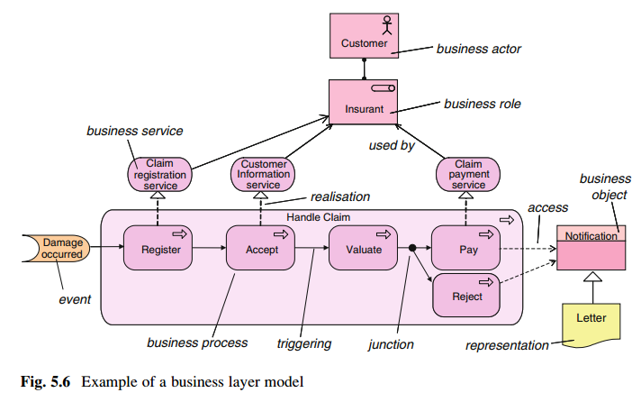

Slide 10
Konsep Layer Aplikasi
Konsep Struktur Aplikasi
Application component: sebuah bagian yang modular, dapat dijalankan, dan dapat tergantikan dari sebuah sistem yang mengenkapsulasi konten dan mengekspose fungsionalitasnya melalui kumpulan antarmuka.
  Nama application component sebaiknya adalah noun.
Application collaboration: agregasi dari dua atau lebih komponen aplikasi yang bekerja bersama untuk menjalankan perilaku kolektif.
  Nama application collaboration sebaiknya adalah noun.

Slide 11
Application interface: sebuah titik akses dimana sebuah layanan aplikasi dibuat tersedia bagi seorang pengguna atau komponen aplikasi lainnya.
  Sebuah application interface adalah lokasi (logical) dimana layanan sebuah komponen dapat diakses.
  Nama application interface sebaiknya adalah noun.
Data object: sebuah elemen pasif yang tepat untuk pemrosesan terotomasi.
  Nama data object sebaiknya adalah noun.

Slide 12
Konsep Perilaku Aplikasi
Application service: sebuah layanan yang mengekspose perilaku terotomasi.
  Nama application service sebaiknya adalah verb berakhiran ‘-ing’ atau mengandung kata ‘service’.
Application function: sebuah elemen perilaku yang mengelompokkan perilaku terotomasi yang dapat dijalankan oleh sebuah komponen aplikasi.
  Nama application function sebaiknya adalah verb berakhiran ‘-ing’.
Application interaction: sebuah elemen perilaku yang mendeskripsikan perilaku dari sebuah kolaborasi aplikasi.
  Nama application interaction sebaiknya adalah atau mengandung verb dalam bentuk present tense.

Slide 13
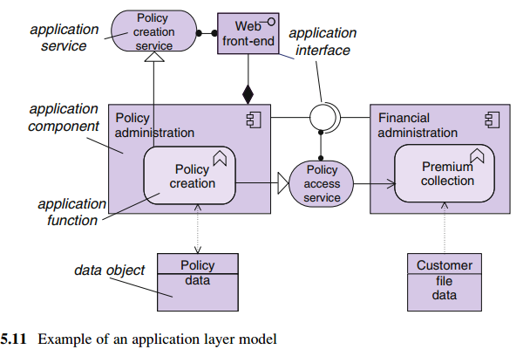

Slide 14
Penyelarasan Bisnis – Aplikasi
Layer aplikasi dan layer bisnis dapat dengan mudah dihubungkan dalam ArchiMate.
Dua jenis hubungan menyediakan kaitan ini:
  Layanan aplikasi dapat digunakan oleh perilaku bisnis dan antarmuka aplikasi dapat digunakan oleh peran aktor bisnis, misalnya ada hubungan dukungan antara layer aplikasi dan bisnis.
  Data object dapat mewujudkan business object; artinya bahwa sebuah data object adalah sebuah perwujudan elektronik dari business object, misalnya ada sebuah hubungan implementasi antara layer aplikasi dan bisnis.

Slide 15
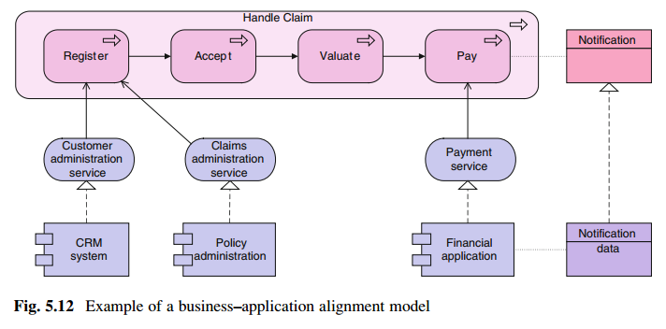

Slide 16
Konsep Layer Teknologi
Konsep Struktur Teknologi
Node: sebuah sumberdaya komputasional dengan mana artefak dapat disimpan atau dijalankan untuk eksekusi.
Infrastructure interface: sebuah titik akses dimana layanan infrastruktural yang ditawarkan oleh sebuah node dapat diakses oleh node lainnya atau oleh komponen aplikasi.
Device: sebuah sumberdaya hardware dengan mana artefak dapat dijalankan untuk eksekusi.

Slide 17
System software: sebuah lingkungan software untuk jenis komponen dan objek tertentu yang dijalankan padanya dalam bentuk artefak.
Communication path: sebuah hubungan antara dua atau lebih node, dimana node2 tersebut dapat bertukar data.
Network: sebuah media komunikasi antara dua atau lebih perangkat.
Artifact: sebuah kepingan fisik data yang digunakan atau dihasilkan dalam proses pengembangan software, atau oleh pelaksanaan dan operasi sebuah sistem.

Slide 18
Konsep Perilaku Teknologi
Infrastructure service: fungsionalitas unit yang terlihat secara eksternal, disediakan oleh satu atau lebih node, terekspose melalui antarmuka yang jelas, dan memiliki makna bagi lingkungannya.
Infrastructure function: sebuah elemen perilaku yang mengelompokkan perilaku infrastruktural yang dapat dikerjakan oleh sebuah node.

